Slide 3
A. Conectividad y Colaboración
La digitalización actúa como un puente que conecta a todas las partes interesadas del puerto, desde operadores hasta autoridades y servicios de apoyo.
Beneficio: Facilita una colaboración en tiempo real, promoviendo la eficiencia operativa y la transparencia en las operaciones marítimas.

Slide 4
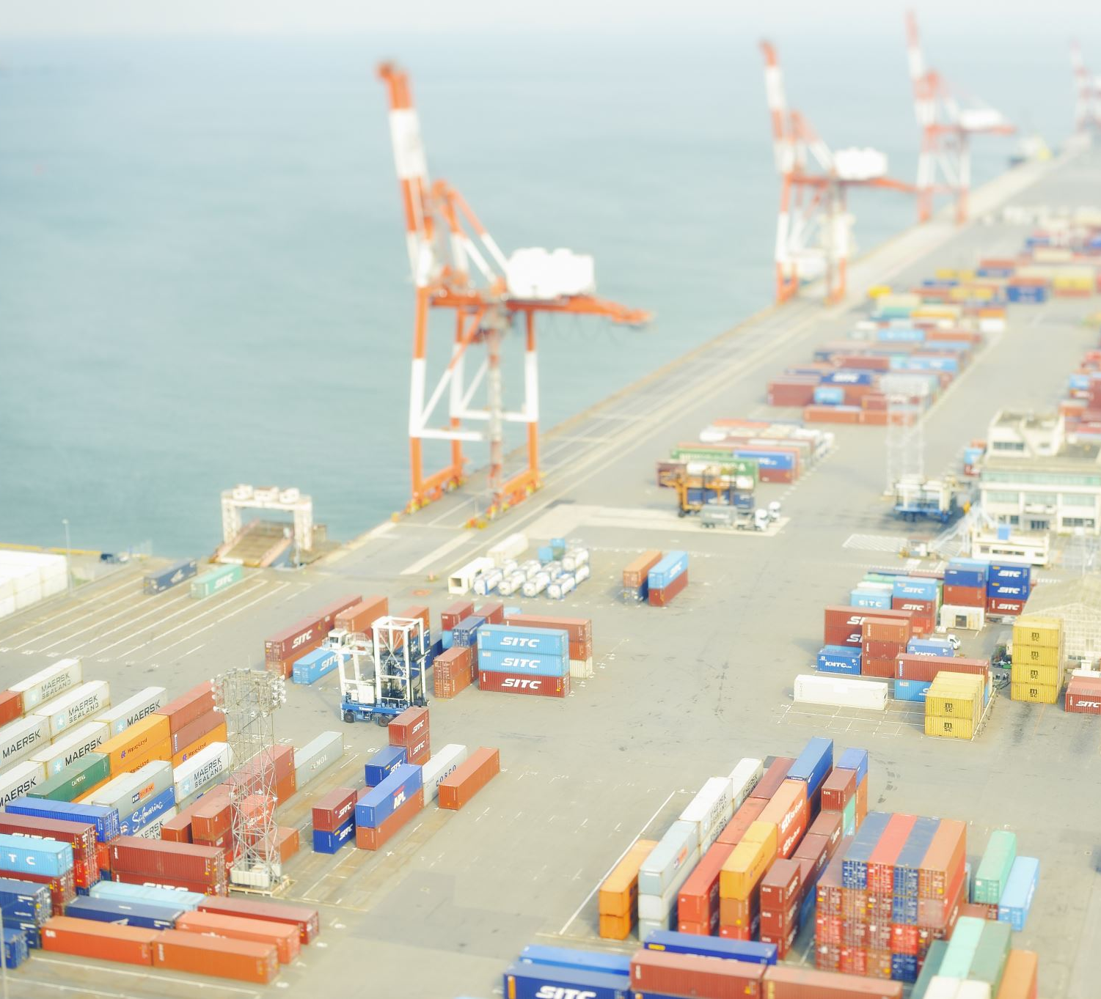
B Infraestructura Crítica Digital
Integración con sensores IoT, grúas, sistemas de monitoreo y otras infraestructuras críticas del puerto.
Beneficio: Asegura una gestión proactiva del riesgo y la optimización de los recursos en la lámina de agua, lo que es crucial para operaciones seguras y eficientes.

Slide 5
C. Inteligencia Artificial para una Operación Más Segura y Eficiente
Incorpora inteligencia artificial y analítica avanzada para monitorear y predecir eventos, tiempos estimados de llegada (ETA), predicción de maniobras, etc..
Beneficio: ayuda a la toma de decisiones en tiempo real, mejorando la seguridad y la productividad.

Slide 6
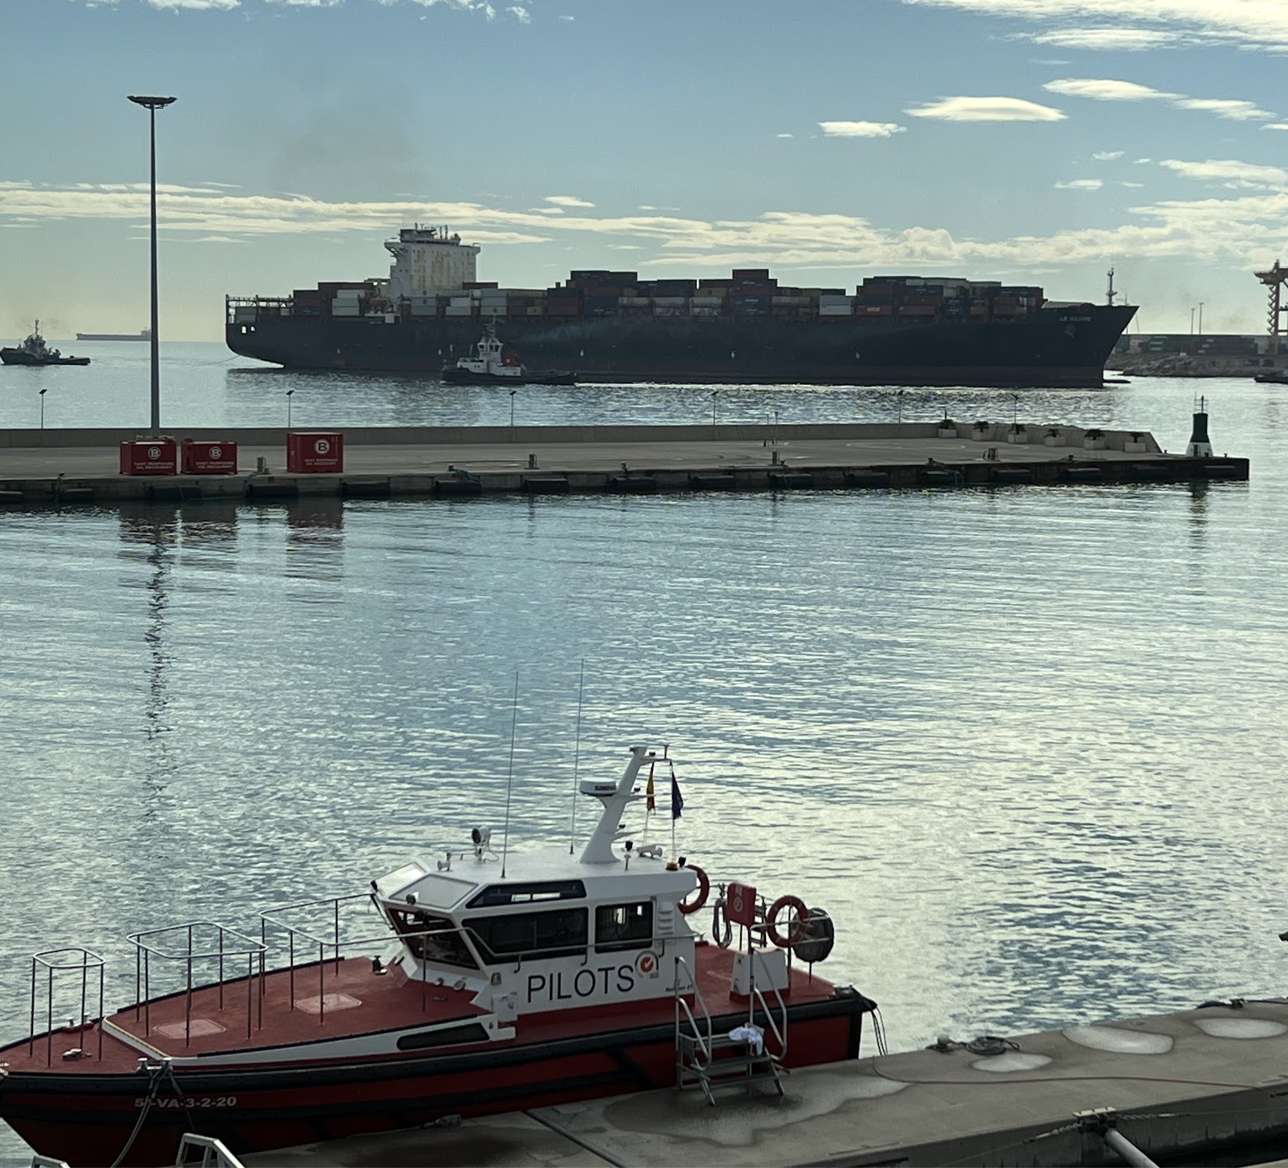
D. Adaptación a la Era Just-in-Time
Permite una gestión de operaciones en tiempo real que se ajusta al paradigma de "just-in-time", optimizando la disponibilidad de recursos y reduciendo tiempos de espera.
Beneficio: Facilita una respuesta rápida y una planificación eficiente, alineada con los requisitos modernos de la logística portuaria.

Slide 7
DIVULGACIÓN de la IMPORTANCIA del practicaje
Importancia de la actividad del practicaje y su necesidad de ser un elemento diferenciador y digitalizado en los puertos
Nexo entre prácticos y administraciones.
El práctico como aliado en la transformación digital del puerto

Slide 8
UNE PNE 178110
Objeto y campo de aplicación
Esta norma tiene como objetivo guiar la transformación de los puertos comerciales hacia el modelo de “puerto inteligente”, ayudando a:
Mejorar la gestión operativa, la digitalización y la competitividad.
Generar servicios de valor añadido para toda la Comunidad Logístico-Portuaria (CLP).
Establecer los criterios técnicos mínimos y funcionalidades clave que debe reunir un puerto para considerarse inteligente.
Enfoque ampliado: No se centra solo en la Autoridad Portuaria, sino que abarca toda la cadena logística que interactúa con el puerto y su territorio.

Slide 9
FASE 1: AFLORAR, COLABORAR
FASE 2: ENTORNO PARA COMPARTIR DATOS
FASE 3: ANALÍTICA DE DATOS
FASE 4: GEMELO DIGITAL Y PUERTO CONECTADO
FASE 5: PUERTO INTELIGENTE Y EXPERIENCIA CLIENTE

Slide 10
🟦 Fase 1:
Aflorar y colaborar
Objetivo: Digitalizar la información analógica y comenzar a sensorizar.
Acciones clave:
Captura de datos físicos mediante IoT.
Uso de hojas de cálculo y procesos manuales.
Iniciativas de colaboración entre operadores.
Éxito en esta fase: Generar confianza y compartir datos básicos.

Slide 11
🟨 Fase 2:
Plataforma digital
Objetivo: Crear una plataforma común de datos interoperables.
Acciones clave:
Integración de sistemas como PMS, TOS, AIS, CCTV, etc.
Puesta en común de datos estructurados.
Acuerdos sobre qué datos compartir, cómo y cuándo.
Resultado: Visión holística de la operación portuaria.

Slide 12
🟧 Fase 3:
Analítica de datos
Objetivo: Analizar y optimizar procesos operativos.
Acciones clave:
Aplicación de BI y análisis predictivo.
Compartición de datos en tiempo real con principios de gobernanza.
Impacto: Mejora de eficiencia, reducción de costes, rediseño de procesos.

Slide 13
🟥 Fase 4:
Gemelo digital y puerto conectado
Objetivo: Coordinación operativa total y sincronización logística.
Acciones clave:
Implementación de gemelos digitales.
Predicción de eventos, coordinación intermodal, IA prescriptiva.
Intercambio de datos entre nodos logísticos globales.
Resultado: Puerto integrado digitalmente en la cadena de suministro.

Slide 14
🟩 Fase 5:
Puerto inteligente y experiencia cliente
Objetivo: Redefinir la operativa orientada al cliente final.
Acciones clave:
Ejecución automatizada mediante contratos inteligentes.
Medición con KPIs: puntualidad, eficiencia, costes, seguridad.
Resultado: Puerto totalmente digital, centrado en el valor para el usuario.

Slide 15
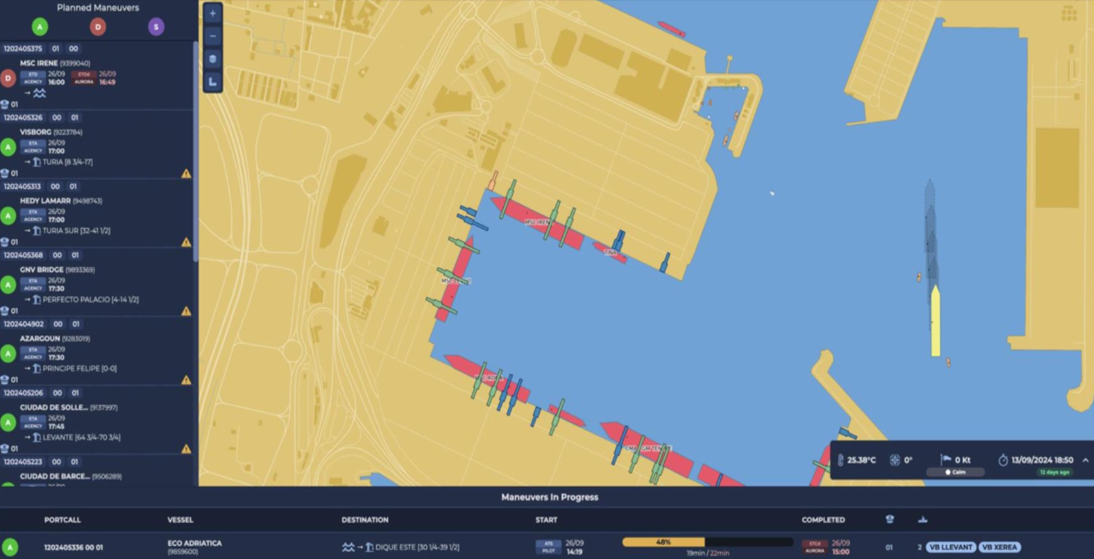

Slide 16
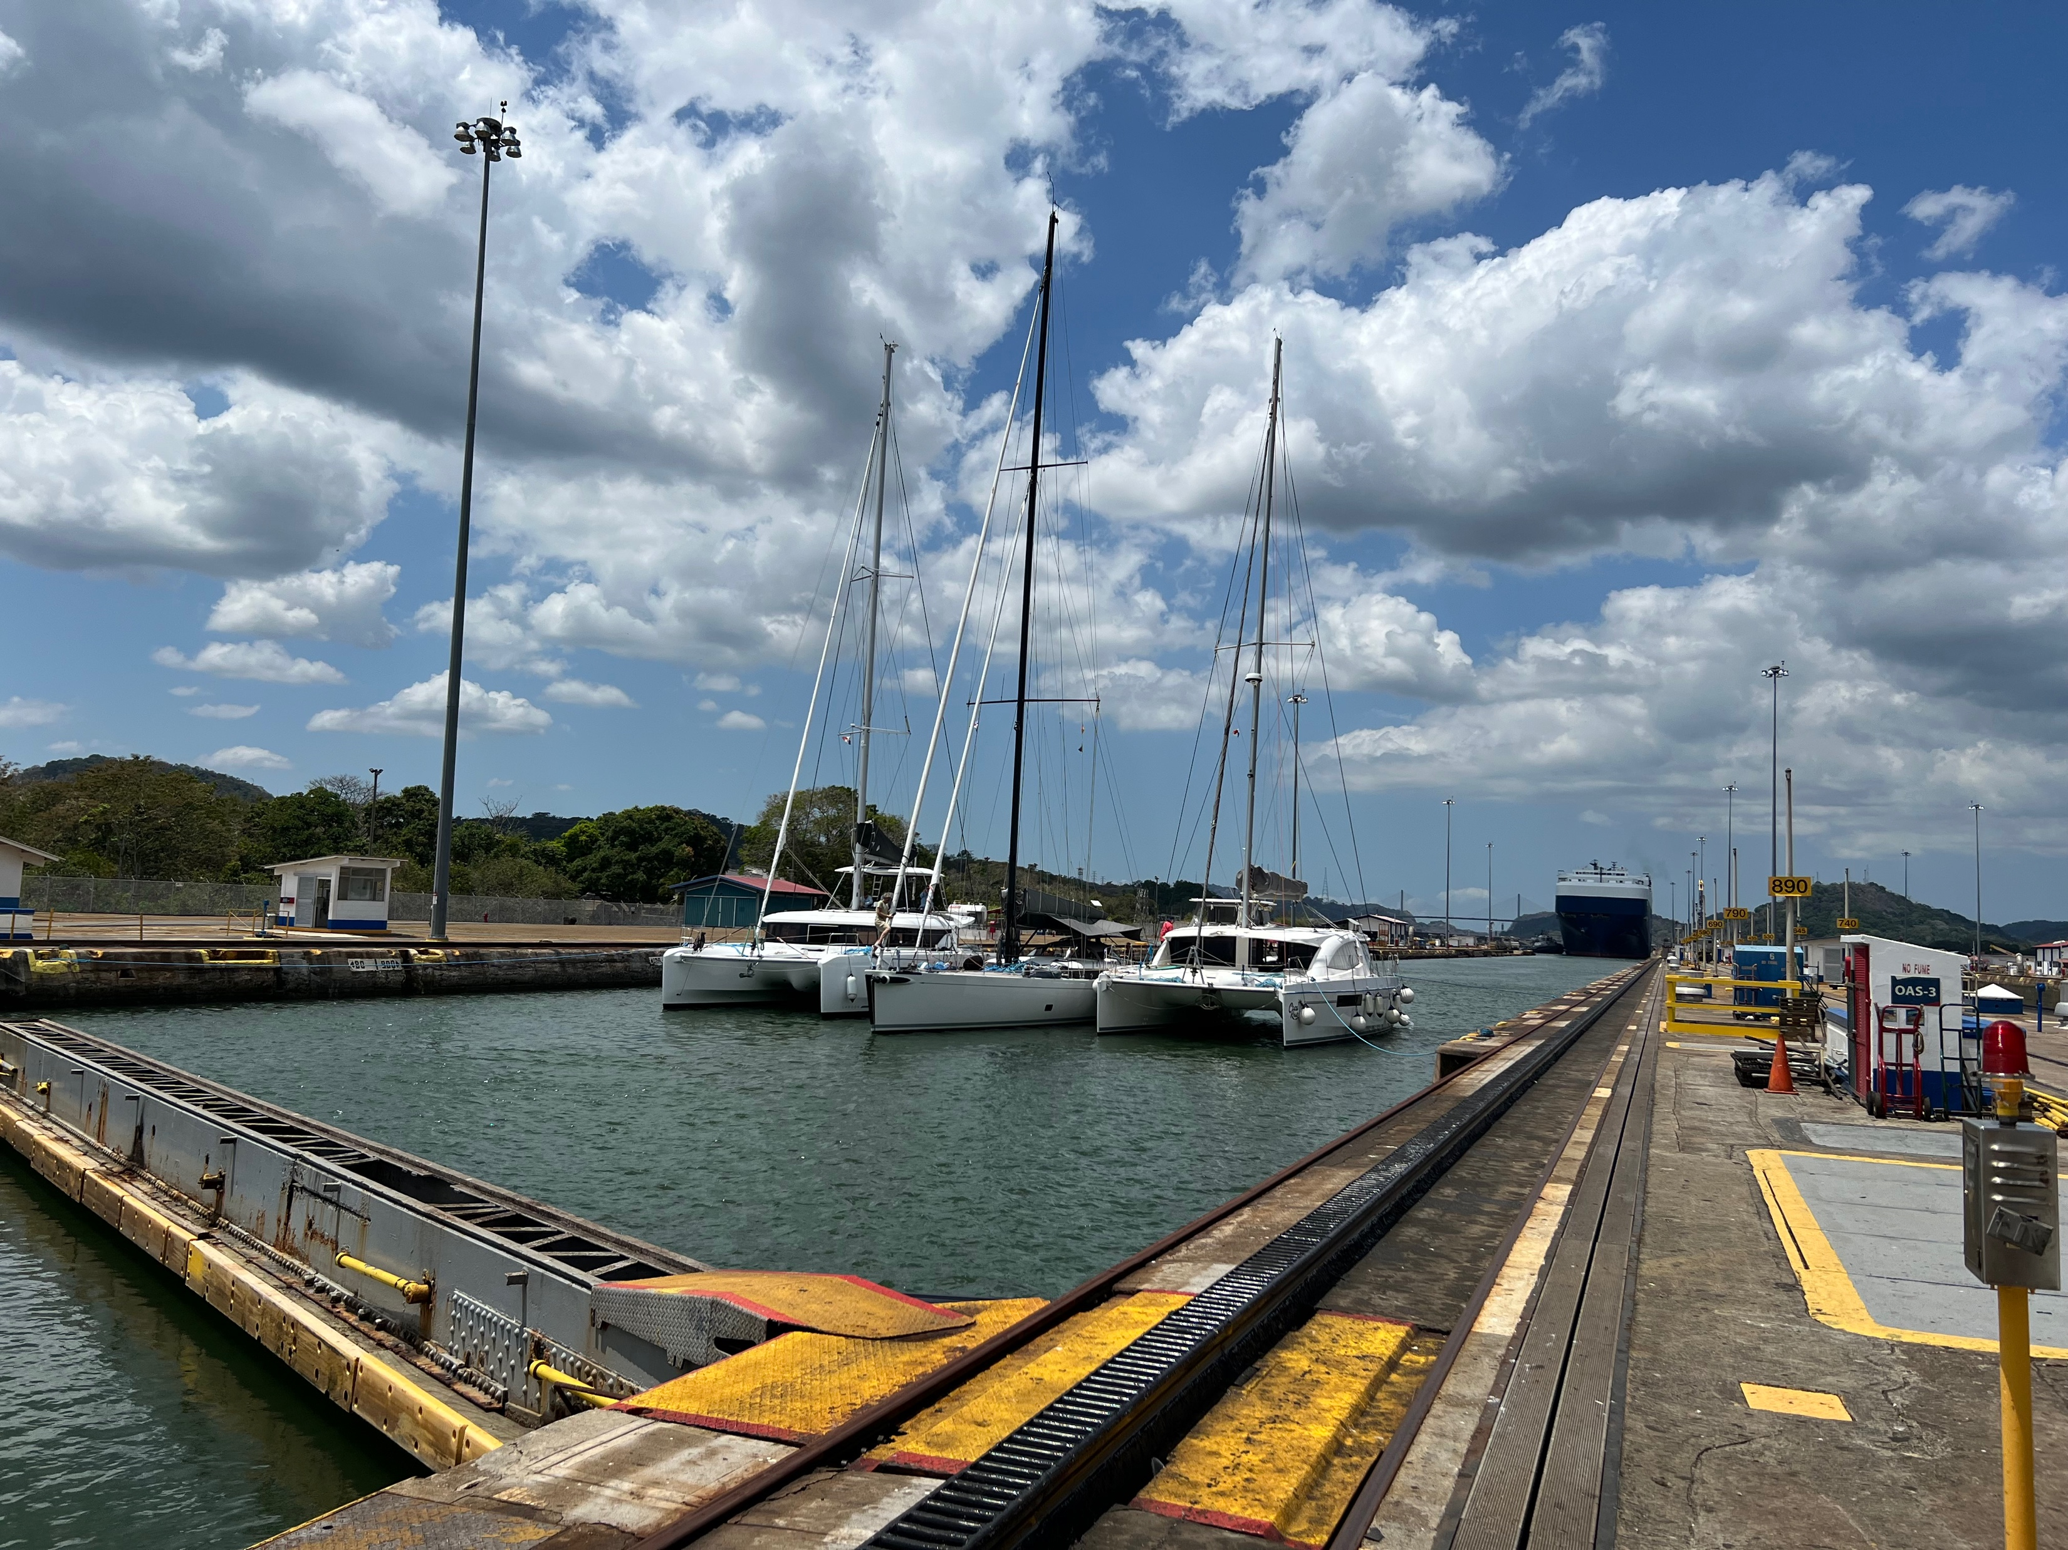
GRACIAS

